Slide 4
Vui học kinh thánh
GIOAN 10, 27-30

Slide 5
VUI HỌC KINH THÁNH

Slide 6
LẮNG NGHE LỜI CHÚA
Gioan10, 27-30
Chun nguyễnơ

Slide 7
thì cao trọng hơn tất cả, và không ai có thể cướp được khỏi tay Cha Ta. Ta và Cha Ta là một”.
Ðó là lời Chúa.
Khi ấy, Chúa Giêsu phán rằng: “Chiên Ta thì nghe tiếng Ta, Ta biết chúng và chúng theo Ta. Ta cho chúng được sống đời đời;
chúng sẽ không bao giờ hư mất, và không ai có thể cướp được chúng khỏi tay Ta. Ðiều mà Cha Ta ban cho Ta,

Slide 8
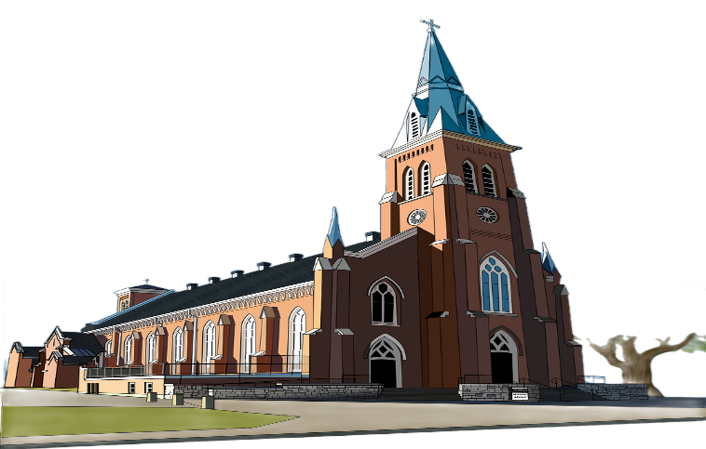
TÌM VỀ BÊN CHÚA
6
1
5
2
4
3

Slide 9
1. Ai là người nhận biết chiên của mình và được chiên nghe theo?
A. Thánh Gioan
B. Chúa Giêsu
C. Thiên thần
D. Thầy cả thượng phẩm
QUAY VỀ

Slide 10
2. Chúa Giêsu nói gì về những người theo Ngài?
A. Họ sẽ được giàu sang
B. Họ sẽ không gặp khó khăn
C. Họ sẽ làm tiên tri
D. Họ sẽ được sống
đời đời
QUAY VỀ

Slide 11
3.Theo lời Chúa Giêsu, điều gì sẽ không xảy ra với chiên của Ngài?
A. Bị bệnh tật
B. Hư mất
C. Bị chăn dắt sai đường
D. Bỏ đàn
QUAY VỀ

Slide 12
4. Ai có thể cướp chiên khỏi tay Chúa Giêsu?
A. Ma quỷ
B. Người chăn thuê
C. Không ai cả
D. Kẻ trộm
QUAY VỀ

Slide 13
5. Chúa Giêsu nói như thế nào về điều Chúa Cha ban cho Ngài?
Là một phần thưởng
B. Là điều cao trọng hơn tất cả
C. Là một trách nhiệm nặng nề
D. Là bí mật thiên quốc
QUAY VỀ

Slide 14
6. Chúa Giêsu và Chúa Cha có mối tương quan thế nào?
Thầy trò
B. Cha và con
C. Là một
D. Hai nhưng không liên quan
QUAY VỀ

Slide 15
